Slide 1
SOLIDWORKS Escalator
Kovrizhnykh Grigoriy

Slide 2
План презентации
Вступление
Таблица компонентов
Чертежи
Финальная версия
Трудности

Slide 3
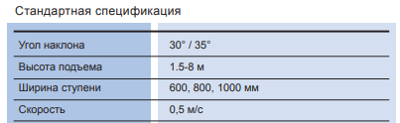
Вступление
Я решил взять эскалатор, как тему для проектной работы по предмету SOLIDWORKS.
В ходе исследования темы я смотрел такие документы, как:
https://tedol.by/assets/files/508.pdf
https://ua.schindler.com/content/dam/website/ua/docs/schindler-planuvannya-escalatoriv-travolatoriv.pdf/_jcr_content/renditions/original./schindler-planuvannya-escalatoriv-travolatoriv.pdf
А так же смотрел фото с интернета
Используется Европейский стандарт EN 115(ЭСКАЛАТОРЫ И ПАССАЖИРСКИЕ КОНВЕЙЕРЫ)

Slide 4
Таблица компонентов
Название компонента | Описание
1 Ступень | Основная часть эскалатора, по которой передвигаются пассажиры.
2 Боковая сторона эскалатора | Боковая сторона эскалатора с пазом для колёс ступеней.
3 Колёсико ступени | Колёса для краёв ступени, входящие в паз боковой стороны эскалатора
4 Задняя ось ступени | Палка на задней части ступени.
5 Передняя ось ступени | Палка на передней части ступени, на которой крепится колёсико.
6 Цепь | Соединяет ступени и передаёт движение.
7 Штифт цепи | Скрепляет звенья цепи.
8 Ведущее колесо(шестерня) | Колесо сверху эскалатора с пазом, вращаемое редуктором.
9 Верхняя ось – ось привода редуктора | Палка, проходящая через колёса и каркас, возможно, ось привода редуктора.
10 Каркас | Скелетная железная конструкция, несущая основа эскалатора.

Slide 5
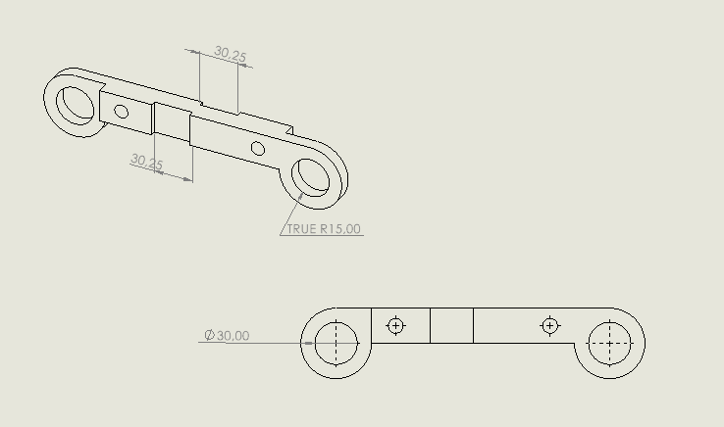
Чертежи(цепь)

Slide 6
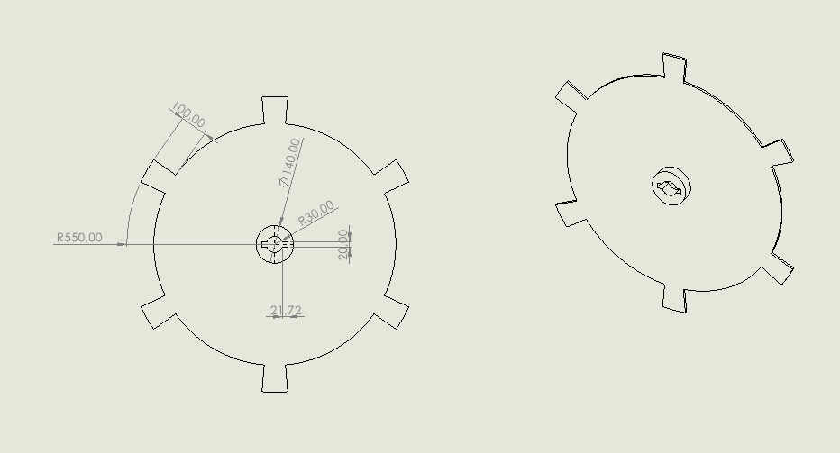
Чертежи(шестерня)

Slide 7
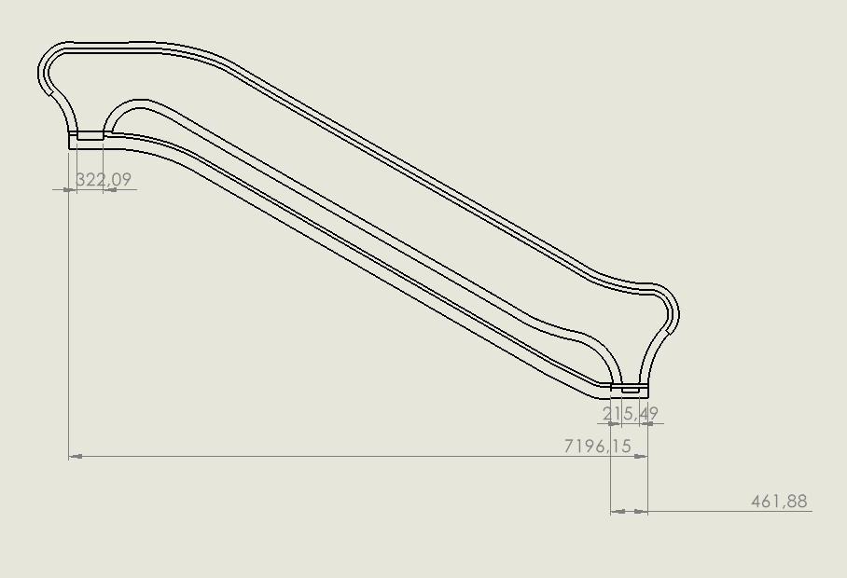
Чертежи(боковая часть эскалатора)

Slide 8
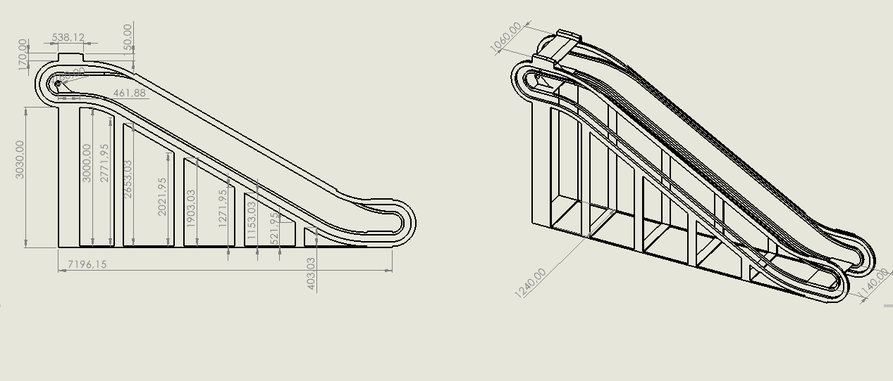
Чертежи(скелет)

Slide 9
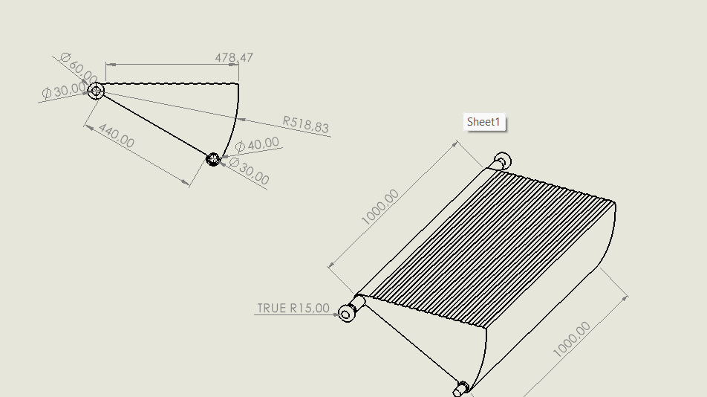
Чертежи(Ступень)

Slide 10
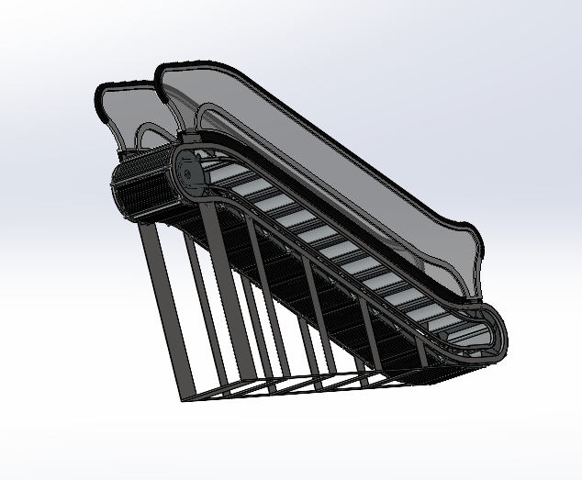
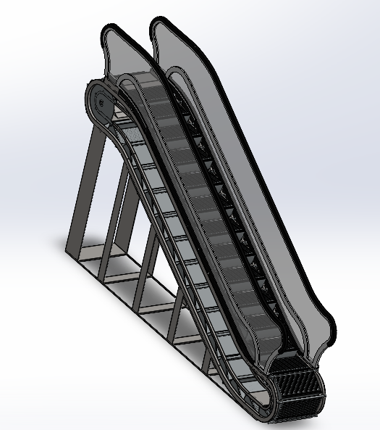
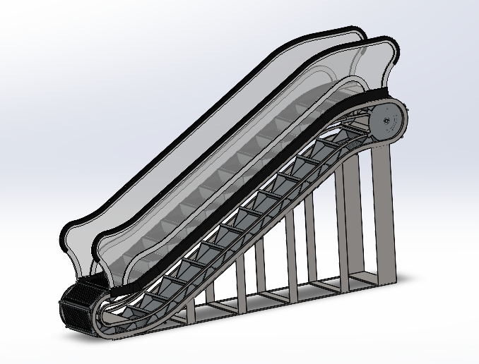
Финальная версия

Slide 11
Трудности
Я не смог найти компонент мотора для импортирования в проект
Крайне сложно разрабатывать что-то сложное, не имея чертежа, так как в assemble не сходится
Важна каждая деталь, иначе при настройке assembly relations SOLIDWORKS ругается

Slide 12
Спасибо за просмотр

